Slide 2
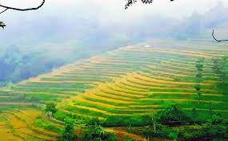
BÀI 5: NHỮNG NẺO ĐƯỜNG XỨ SỞ

Slide 3


GIỚI THIỆU BÀI HỌC VÀ TRI THỨC NGỮ VĂN
HOẠT ĐỘNG 1: KHỞI ÐỘNG
Em hãy viết ra tờ giấy này tên một địa danh (một vùng quê, một vùng đất, một hòn đảo, hoặc bất cứ một nơi nào) em muốn đến, muốn tìm hiểu, khám phá.
Cả lớp cùng phi chiếc máy bay của mình đến bất cứ chỗ bạn nào mà em muốn nói điều đó, hoặc phi tự do trong lớp. Mỗi em nhặt chiếc máy bay gần mình nhất, và đọc tên vùng đất bạn em muốn đến.

Slide 4
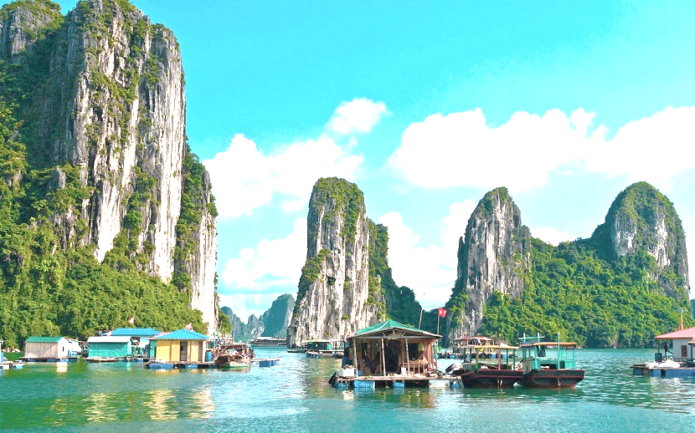
Thế giới thật rộng lớn nhưng những bước chân của con người lại nhỏ bé. Nhưng con người lại luôn có ước mơ khám phá, tìm hiểu những nẻo đường, những chân trời mới, và không phải ai cũng thực hiện ngay được. Văn học sẽ giúp chúng ta khám phá những chân trời mới, mở rộng tầm nhìn, để mỗi con người được hòa nhập mình với thế giới rộng lớn.

Slide 5
GIỚI THIỆU BÀI HỌC VÀ TRI THỨC NGỮ VĂN
HOẠT ĐỘNG 2: KHÁM PHÁ KIẾN THỨC.
I. Giới thiệu bài học
Phần giới thiệu bài học có mấy nội dung? Đó là nội dung nào?
Qua phần đọc các VB trong bài, em hiểu được những nẻo đường xứ sở nhằm hướng tới nội dung gì?
- Chủ đề bài học hướng tới: Những nẻo đường xú sở
+ Nội dung chủ đề gồm các VB viết về những nẻo đường, những xứ sở mới . Từ đó, bài học giúp chúng ta tạo niềm hứng khởi khám phá những nẻo đường xứ sở, tìm hiểu những chân trời mới qua các tác phẩm văn học.
- Thể kí văn học: là thể loại chính được học trong bài. Chúng ta sẽ được du ngoạn, khám phá vẻ đẹp của những miền đất mới nhờ vào những trang ghi chép của các tác giả.

Slide 6
GIỚI THIỆU BÀI HỌC VÀ TRI THỨC NGỮ VĂN
HOẠT ĐỘNG 2: KHÁM PHÁ KIẾN THỨC.
II. Tìm hiểu chung về kí
Trình tự kể của các VB kí thường sắp xếp các sự việc theo trình tự nào?
Kí là loại tác phẩm văn học chú trọng điều gì?
Các tác phẩm kí thường viết để làm gì?
Tri thức đọc hiểu trong SGK trang 104
Vậy em đã từng viết một văn bản nào thuộc thể kí chưa, hãy chia sẻ .
Trong kí, người kể chuyện thường ở ngôi thứ mấy? Người kể chuyện có vai trò gì?

Slide 7
GIỚI THIỆU BÀI HỌC VÀ TRI THỨC NGỮ VĂN
HOẠT ĐỘNG 2: KHÁM PHÁ KIẾN THỨC.
II. Tìm hiểu chung về kí
Kí là tác phẩm văn học chú trọng ghi chép sự thực.
1. Kí
Trong kí có
+ kể sự việc, tả người, tả cảnh, cung cấp thông tin và thể hiện cảm xúc, suy nghĩ của người viết.
+ Có những tác phẩm nghiêng về kể sự việc, có những tác phẩm nghiêng về thể hiện cảm xúc;
Ngôi kể thư nhất: với một số thể loại kí, tác giả thường là người trực tiếp tham gia hoặc chứng kiến sự việc.

Slide 8
GIỚI THIỆU BÀI HỌC VÀ TRI THỨC NGỮ VĂN
HOẠT ĐỘNG 2: KHÁM PHÁ KIẾN THỨC.
II. Tìm hiểu chung về kí
1. Kí
Trình tự kể: theo trình tự thời gian.
Kí có nhiều loại: kí sự, phóng sự, du kí, hồi kí...
1. Du kí
Du kí là thể loại ghi chép vể những chuyến đi tới các vùng đất, các xứ sở nào đó. Người viết kể lại hoặc miêu tả những điều mắt thấy tai nghe trên hành trình của mình.

Slide 9
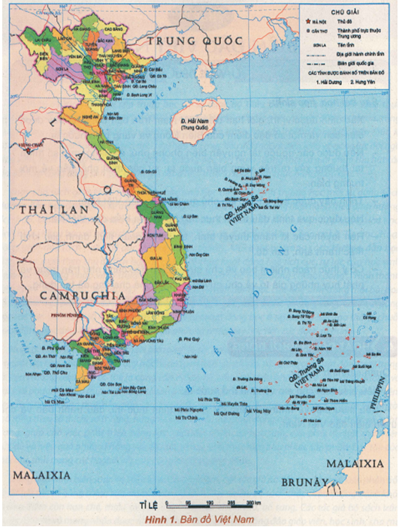
Cô Tô
(Nguyễn Tuân)
HOẠT ĐỘNG 1: KHỞI ĐỘNG
Quan sát bản đồ và chỉ ra những hòn đảo của đất nước ta?
Nếu có dịp đến thăm một trong những hòn đảo của tổ quốc, em sẽ làm cách nào để lưu giữ những giây phút ý nghĩa ấy?

Slide 10
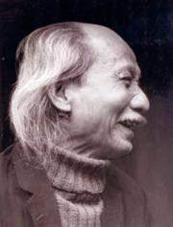
Cô Tô
(Nguyễn Tuân)
HOẠT ĐỘNG 2: ĐỌC VĂN BẢN
Tác giả:
- Nhà văn Nguyễn Tuân sinh năm 1910, năm mất 1987.
- Quê quán: Hà Nội.
- Ông là nhà văn có phong cách độc đáo, lối viết tài hoa, cách dùng từ ngữ đặc sắc.
- Thể loại sở trường của ông là kí, truyện ngắn. Kí của Nguyễn Tuân cho thấy tác giả có vốn kiến thức sâu rộng về nhiều lĩnh vực đời sống.
- Một số tác phẩm tiêu biểu của Nguyễn Tuân: Vang bóng một thời (tập truyện ngắn), Sông Đà (tùy bút),…
Giới thiệu những hiểu biết của em về nhà văn Nguyễn Tuân ?
Em biết những tác phẩm nào của nhà văn?

Slide 11

Cô Tô
(Nguyễn Tuân)
HOẠT ĐỘNG 2: ĐỌC VĂN BẢN
I. Đọc, tìm hiểu chung
1. Đọc, từ khó
Đọc rành mạch; giọng đọc cần có sự khác biệt đoạn tả cảnh bão biển với đoạn tả cảnh sau bão; chú ý khi đọc vừa đọc vừa hình dung, tưởng tượng.

Slide 12
Cô Tô
(Nguyễn Tuân)
HOẠT ĐỘNG 2: ĐỌC VĂN BẢN
I. Đọc, tìm hiểu chung
1. Đọc, từ khó
vua thủy
ang, cong...
đá tổ sư
Giải nghĩa
lễ phẩm
đường bệ

Slide 13
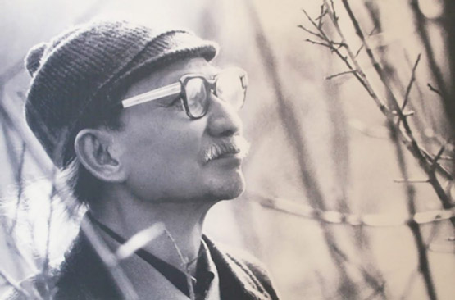
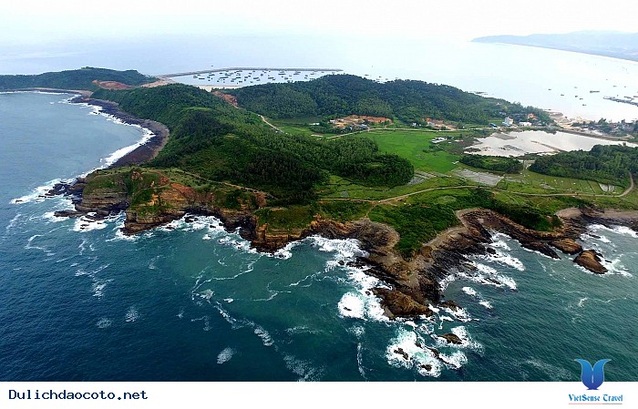
Cô Tô
(Nguyễn Tuân)
HOẠT ĐỘNG 2: ĐỌC VĂN BẢN
2. Tìm hiểu chung
a. Xuất xứ:
Tác giả: Nguyễn Tuân
Cô Tô được viết nhân một chuyến ra thăm đảo của nhà văn. VB được in trong tập Kí, xuất bản lần đầu năm 1976.
b. Thể loại: kí
Phương thức biểu đạt: Tự sự kết hợp miêu tả, biểu cảm
Ngôi kể thứ nhất: “Tôi” (chúng tôi) là tác giả

Slide 14
Cô Tô
(Nguyễn Tuân)
HOẠT ĐỘNG 2: ĐỌC VĂN BẢN
2. Tìm hiểu chung
a. Xuất xứ:
Vị trí quan sát của người kể: trên nóc đồn khố xanh, từ đầu mũi đảo.
Thời gian: Ngày thứ tư, thư năm, thứ sáu; lúc trước, trong, sau cơn bão; lúc mặt trời chưa mọc, mọc, cao bằng con sào...Trình tự thơi gian của kí.
b. Thể loại: kí
- Trình tự kể:
c. Bố cục: 4 phần chính
+ Phần 1: Từ đầu đến “quỷ khốc thần linh”: Cơn bão biển Cô Tô;
+ Phần 2: “Ngày thứ Năm trên đảo Cô Tô… lớn lên theo mùa sóng ở đây”: Cảnh Cô Tô một ngày sau bão (điểm nhìn: trên nóc đồn biên phòng Cô Tô);
+ Phần 3: “Mặt trời… nhịp cánh”: Cảnh mặt trời lên trên biển Cô Tô (điểm nhìn: nơi đầu mũi đảo);
+ Phần 4: Còn lại: Buổi sớm trên đảo Thanh Luân (điểm nhìn: cái giếng nước ngọt ở rìa đảo).

Slide 15

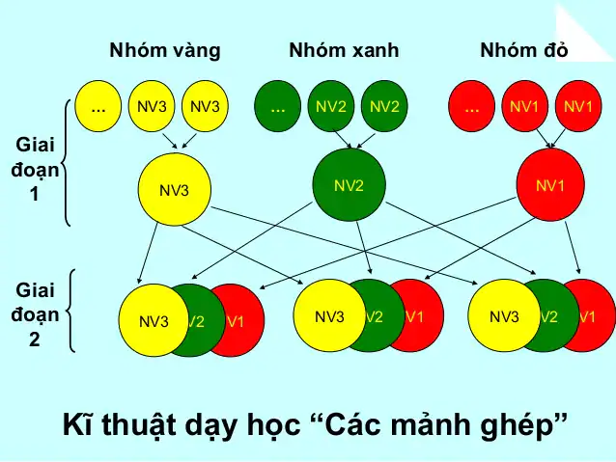

Cô Tô
(Nguyễn Tuân)
HOẠT ĐỘNG 3: KHÁM PHÁ VĂN BẢN
II. Đọc- hiểu văn bản.
1. Vẻ đẹp của cảnh Cô Tô
HOẠT ĐỘNG NHÓM

Slide 16
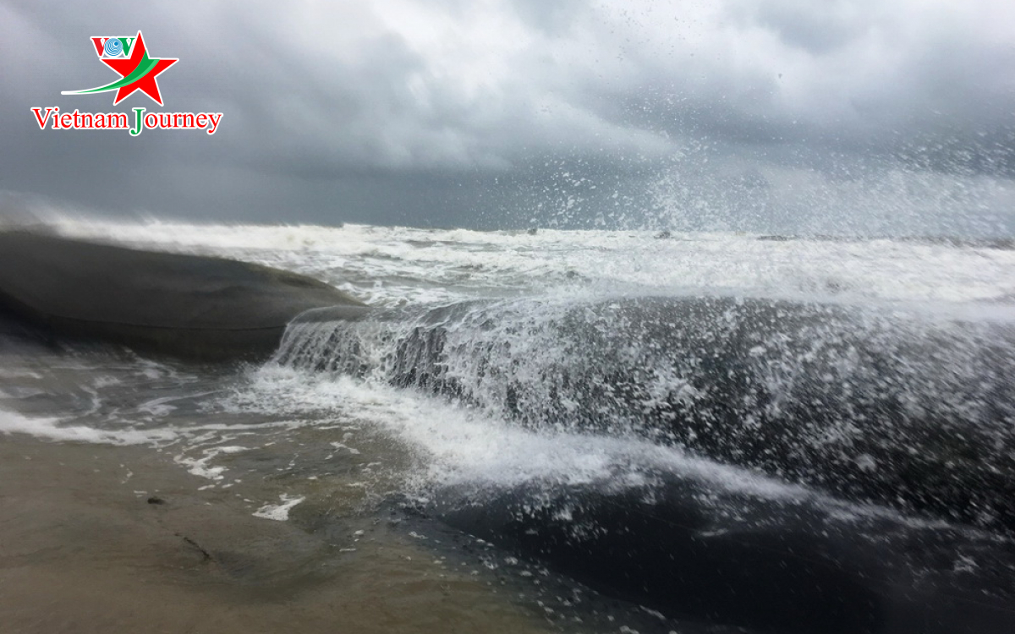
Cô Tô
(Nguyễn Tuân)
II. Đọc- hiểu văn bản.
1. Vẻ đẹp của cảnh Cô Tô
a. Cảnh Cô Tô trong trận bão biển:
Trận bão biển được miêu tả giống như một trận chiến:
Gió: “lọt vào trận địa cánh cung bãi cát”, “tăng thêm hỏa lực”. Gió ngừng được ví “đạn thay băng”, rồi gió “liên thanh lia lịa”..., gió thổi ví như “quỷ khốc thần linh”.
Cát: “bắn vào má...buốt như viên đạn mũi kim”.
Sóng: “thúc lẫn nhau vào bờ âm ầm rền rền” như vua thủy triều...
Gác đảo uy: bị gió “vây, dồn, bung hết”.

Slide 17
Cô Tô
(Nguyễn Tuân)
II. Đọc- hiểu văn bản.
1. Vẻ đẹp của cảnh Cô Tô
a. Cảnh Cô Tô trong trận bão biển:
Trận bão biển được miêu tả giống như một trận chiến:
- Từ ngữ miêu tả độc đáo: tác giả dung từ ngữ vốn tả trận chiến để tả bão, dùng nhiều hình ảnh so sánh; sử dụng từ Hán Việt làm tăng thêm màu sắc kì quái cho cơn bão.
- Nguyễn Tuân có cái nhìn độc đáo về trận bão biển. Điều đó cho thấy trí tưởng phong phú, ngòi bút tài hoa của tác giả. Trận bão biển dữ dội, có sức mạnh hủy diệt, đe dọa con người.

Slide 18
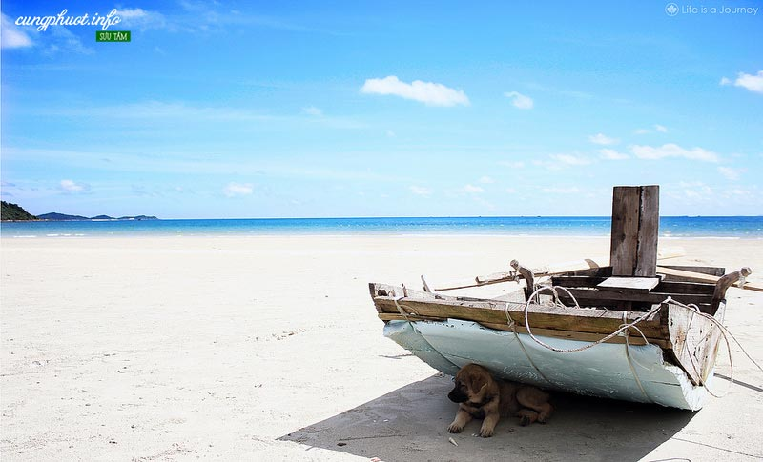
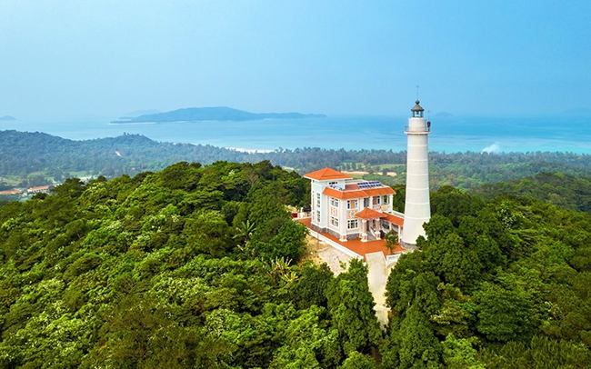
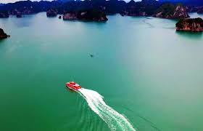
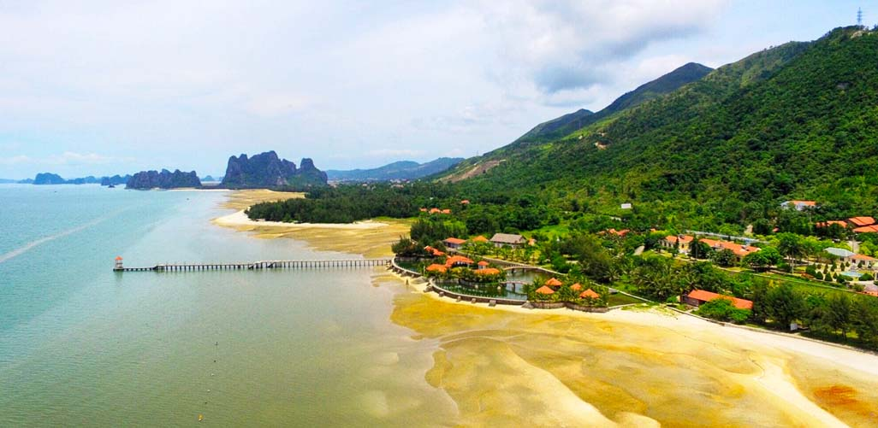
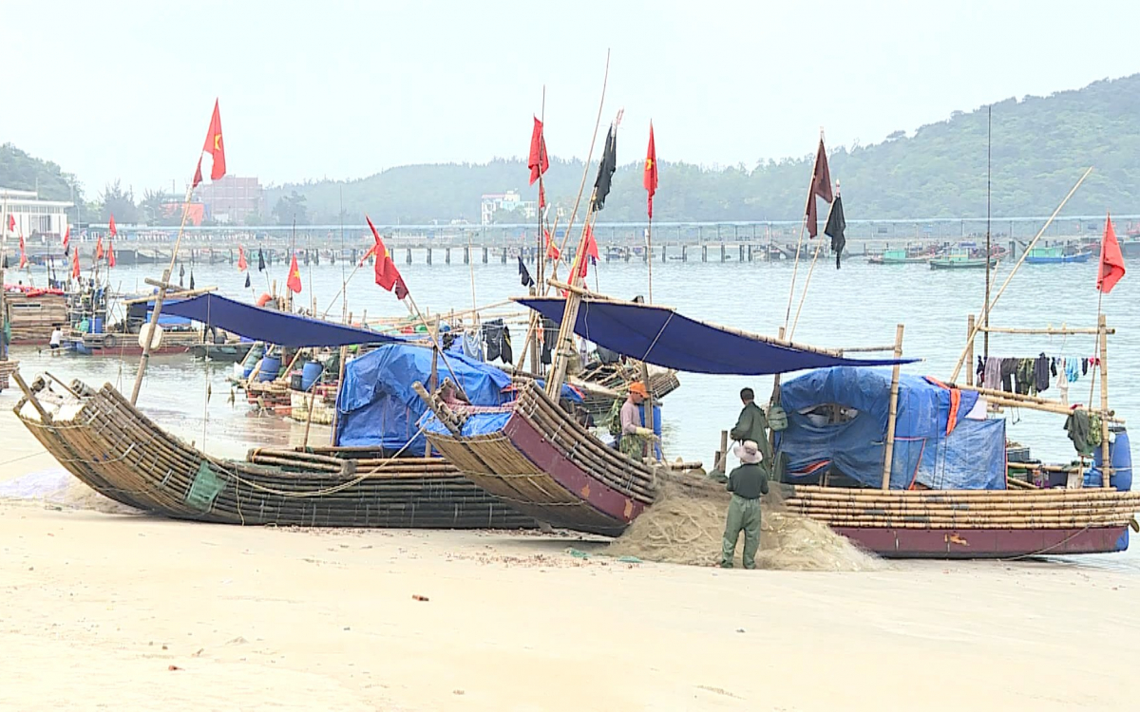
Cô Tô
(Nguyễn Tuân)
II. Đọc- hiểu văn bản.
1. Vẻ đẹp của cảnh Cô Tô
a. Cảnh Cô Tô trong trận bão biển:
b. Vẻ đẹp của Cô Tô sau khi trận bão đi qua :
+ Một ngày trong trẻo, sáng sủa
+ Cây thêm xanh mượt
+ Nước biển lam biếc đậm đà hơn
+ Cát lại vàng giòn hơn
+ Lưới nặng mẻ cá giã đôi

Slide 19
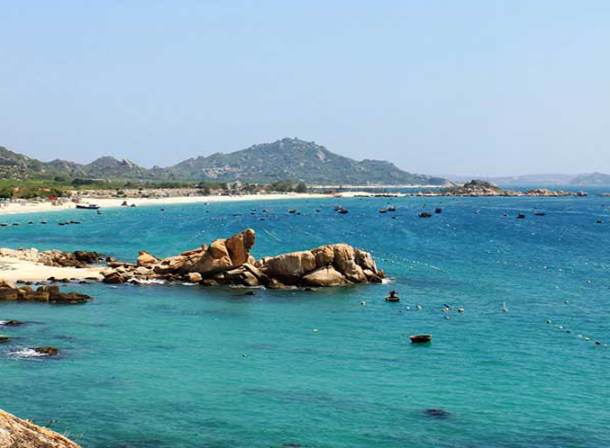
Cô Tô
(Nguyễn Tuân)
II. Đọc- hiểu văn bản.
1. Vẻ đẹp của cảnh Cô Tô
a. Cảnh Cô Tô trong trận bão biển:
b. Vẻ đẹp của Cô Tô sau khi trận bão đi qua :
Ngôn ngữ miêu tả màu sắc, ánh sáng: trong trẻo, xanh mượt, lam biếc, vàng giòn. Đó là ngôn từ chọn lựa tinh tế, gợi cảm, chau truốt làm chi tiết miêu tả chân thực, sống động.
Cảnh Cô Tô hiện lên trong không gian rộng lớn: bầu trời, nước biển, cây trên núi đảo, bãi cát. Khung cảnh Cô Tô hiện lên bao la, kì vĩ, trong sáng, yên ả, tinh khôi

Slide 20
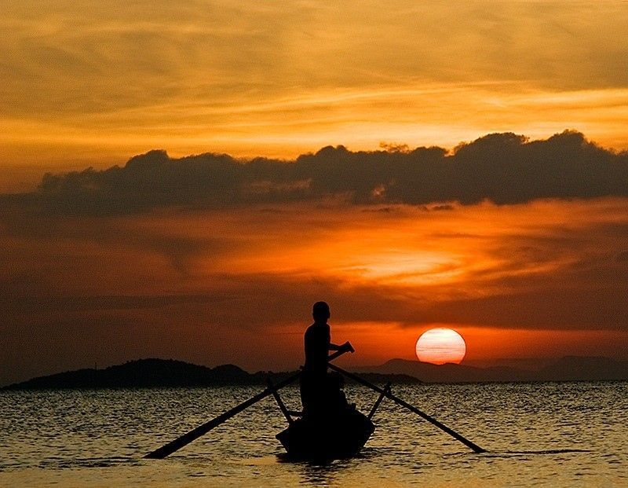
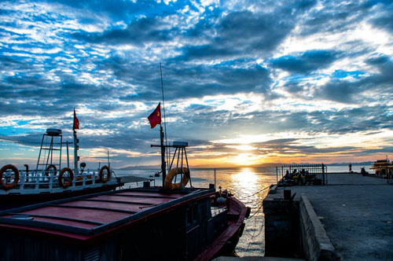
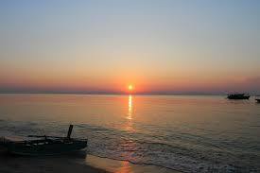
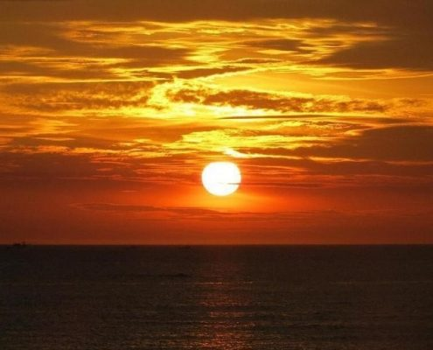
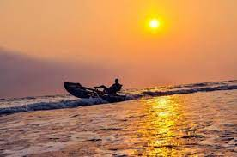
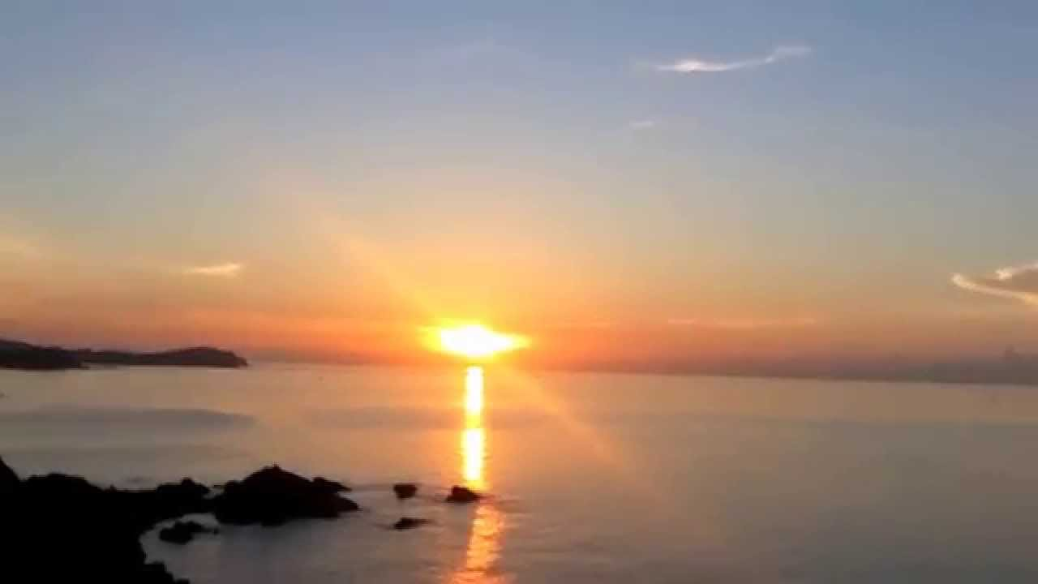
Cô Tô
(Nguyễn Tuân)
1. Vẻ đẹp của cảnh Cô Tô
c. Cảnh mặt trời mọc trên biển Cô Tô
Tác giả thể hiện qua từ ngữ chỉ hình dáng, màu sắc và hình ảnh so sánh:
+ Chân trời, ngấn bể sạch như tấm kính lau hết mây bụi
+ Mặt trời nhú lên dần dần
Cảnh mặt trời mọc trên biển Cô Tô
+ Tròn trĩnh, phúc hậu như một quả trứng thiên nhiên đầy đặn
+ Qủa trứng hồng hào... nước biển ửng hồng
+ Y như một mâm lễ phẩm

Slide 21
Cô Tô
(Nguyễn Tuân)
1. Vẻ đẹp của cảnh Cô Tô
c. Cảnh mặt trời mọc trên biển Cô Tô
Tác giả thể hiện qua từ ngữ chỉ hình dáng, màu sắc và hình ảnh so sánh:
Hình ảnh mặt trời trên biển huy hoàng, rực rỡ với tài quan sát tinh tế, cảnh mặt trời mọc ở Cô Tô được thể hiện trong sự giao thoa hân hoan giữa con người với thế giới.
Tác giả sử dụng từ ngữ chính xác, tinh tế, quan sát các hình ảnh vận động theo trình tự thơi gian, lối so sánh thật rực rỡ, tráng lệ.

